Slide 1
مرحبا بك
تلميذتي العزيزة

Slide 2
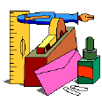





قوانين الصف
التزمي الهدوء – لا تقاطعي زميلتك أثناء الحديث.
احترمي معلمتك و زميلاتك.
أحسني التعامل مع من حولك.
استأذني قبل أن تأخذي شيء ما.
لا تتلفظي بالعبارات السيئة.
استمعي للمعلمة جيدا أثناء الدرس.
حافظي على نظافتك و المكان.
التزمي بوقت الحصة.
لا تنتقدي أي فكرة و ابني على أفكار الآخرين.
حافظي على أدواتك الشخصية.

Slide 3
مراجعة المهارة السابقة

Slide 4
مدخل المهارة
ما مكونات غرفة الفصل الدراسي الأساسية ؟

Slide 5
مدخل المهارة
هل هناك مكونات (خصائص وسمات) أخرى لا نستطيع أن نراها بالعين المجردة؟

Slide 6
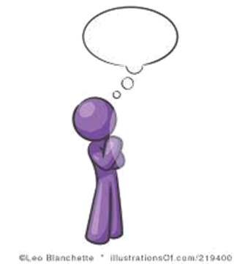
من خلال المدخل السابق إستنتجي مهارة اليوم

Slide 7
مهارة التحليل
تعريفها:
تفكيك الشيء أو المعلومات إلى أجزاء صغيرة مع تحديد مسمياتها، وإقامة علاقات مناسبة بين هذه الأجزاء.

Slide 8
الهدف من المهارة
تساعدك على التفكير في الأشياء وفهمها بشكل أكبر.
التعامل مع الأفكار، والتفكير في كل جزء بشكل مستقل.
حل المشكلات وإتخاذ القرارات بشكل أفضل.

Slide 9

س/ لماذا نحلل الأشياء؟

Slide 10
س/ إلى ماذا يقود التحليل؟

Slide 11
س/ كيف ساهم تحليل الأشياء إلى التوصل إلى أمور وحقائق جديدة؟

Slide 12
س/ من أين نبدأ عندما نحلل الأجسام أو الأمثلة؟

Slide 13
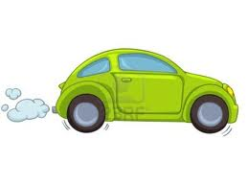
مثال
حللي أجزاء السيارة.
مكونات السيارة (الحقيقية) | سمات السيارة (الغير محسوسة)
المقاعد | الراحة
الزجاج | الأمان
الأبواب | السرعة
العجلات | الفخامة
الأنوار | السعة
المكيف | التسلية
الماكينة | التنقل
مكونات السيارة (الحقيقية) | سمات السيارة (الغير محسوسة)

Slide 14
س/ لماذا التحليل يُسهل مواجهة المشكلات والصعوبات؟
• التحليل يُسهل مواجهة المشكلات والصعوبات لأنه يوضح الأسباب الخفية.
• يقودنا التحليل إلى استنتاج صحيح للموقف.

Slide 15
غاليتي تذكري ...
الانضمام إلى مجموعات و تحديد الأدوار.
التفاعل بجدية للوصول إلى إجابات ناضجة و مميزة.
التزام العمل الجماعي من مبدأ قوله تعالى: ((وتعاونوا على البر والتقوى)).
إتقان الإجابة من مبدأ قوله صلى الله عليه و سلم: " من عمل منكم عملا فليتقنه ".
احترام الزمن المحدد من مبدأ الحكمة: "الوقت كالسيف إن لم تقطعه قطعك"

Slide 16

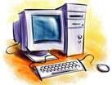
ورقة عمل
1
التاريخ: 8 / 1 / 1435هـ نوع النشاط: جماعي.
زمن النشاط: ( 5 ) دقائق.
هيا
نفكر
مهارة التحليل
حللي مكونات جهاز الحاسب الآلي؟
المكونات الحقيقية (الملموسة).
الخصائص المُدركة (غير الملموسة).
برنامج التشغيل.
التطبيقات.
الملفات.
المجلدات.
برامج الحماية.
الشاشة.
لوحة المفاتيح.
الفأرة.
المعالج.
السماعات.
اللاقط.

Slide 17

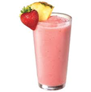
ورقة عمل
2
التاريخ: 8 / 1 / 1435هـ نوع النشاط: فردي
زمن النشاط: ( 5 ) دقائق.
هيا
نفكر
مهارة التحليل
تذوقي العصير الذي أمامك، وحللي مكوناته؟
المكونات الحقيقية (الملموسة).
الخصائص المُدركة (غير الملموسة).
البرودة.
الطعم اللذيذ.
الشعور المنعش.
الإرتواء.
.........
اللون.
الفواكه.
السكر.
الماء.
الثلج.
الرائحة الطيبة.
الكأس.

Slide 18
خاتمة
كيف نميز بين المكونات والخصائص عندما نحلل الأشياء؟

Slide 19
خاتمة
ما الذي نستفيده من مهارة التحليل؟

Slide 20
فائدة
البركة في العلم
بعض الناس أعطاه الله علمًا كثيرًا لكنه بمنزلة الأمي فلا يظهر أثر العلم عليه في عباداته، ولا في أخلاقه ولا في سلوكه، ولا في معاملاته مع الناس، لا بتدريس ولا بتوجيه، ولا بتأليف، بل هو منحصر على نفسه، لم يبارك الله له في العلم.
وهذا بلا شك حرمان عظيم، مع أن العلم من أبرك ما يعطيه الله العبد؛ لأن العلم إذا علمته غيرك، ونشرته بين الأمة، أُجرت على ذلك.

Slide 21


شكرا على حسن تفاعلكم
إلى اللقاء في الحصة القادمة

